Slide 1

Centro Universitario UAEM Amecameca
Licenciatura en Nutrición
Unidad de Competencia III
Ética Aplicada
Problemas actuales de la Bioética
Elaborado por M. en E. S. Narciso Campero Garnica
Unidad de Aprendizaje: Ética y Humanismo Créditos institucionales 4
Octubre 2016

Slide 2
GUIÓN EXPLICATIVO PARA EL EMPLEO DEL PRESENTE MATERIAL
La mayor parte de las transparencias resaltan los temas principales de los contenidos en las “notas resumidas”. En tanto que las ayudas visuales sirven para ilustrar las exposiciones. Al comienzo de la sesión de trabajo, se entregará a los estudiantes el material impreso de las transparencias que serán utilizadas.

Slide 3
OBJETIVO
El alumno será capaz de comprender los problemas actuales de la salud, la medicina, la bioética y la nutrición desde una perspectiva ética, así como los máximos códigos de los derechos humanos.

Slide 4
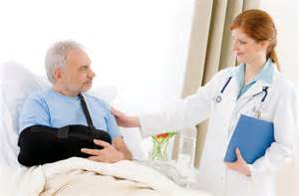
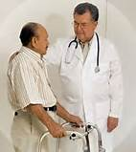
Ética y Humanismo
Problemas actuales de la Bioética
1.- RECIBIR ATENCIÓN MÉDICA
ADECUADA
A) Los derechos de los pacientes
2.- RECIBIR TRATO DIGNO Y
RESPETUOSO

Slide 5
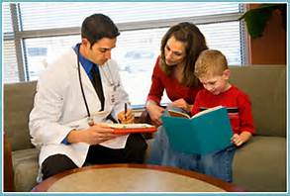

Ética y Humanismo
3.- RECIBIR INFORMACIÓN
SUFICIENTE,CLARA, OPORTUNA Y
VERAZ
4.- DECIDIR LIBREMENTE SOBRE SU
ATENCIÓN

Slide 6
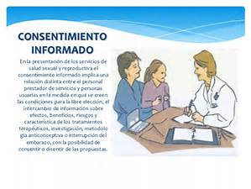

Ética y Humanismo
5.- OTORGAR O NO SU
CONSENTIMIENTO VÁLIDAMENTE
INFORMADO
6.- SER TRATADO CON
CONFIDENCIALIDAD

Slide 7
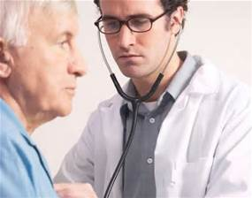
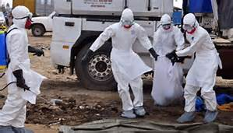
Ética y Humanismo
7.- CONTAR CON FACILIDADES PARA OBTENER UNA SEGUNDA OPINIÓN
8.- RECIBIR ATENCIÓN MÉDICA EN CASO DE URGENCIA

Slide 8

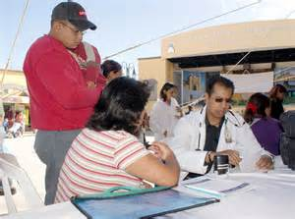
Ética y Humanismo
9.-CONTAR CON UN EXPEDIENTE
CLÍNICO
10.- SER ATENDIDO CUANDO SE
INCONFORME POR LA ATENCIÓN
MÉDICA RECIBIDA

Slide 9
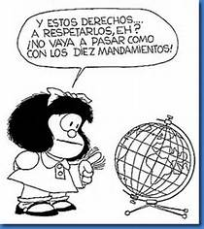

Ética y Humanismo

Slide 10
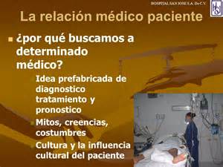
Ética y Humanismo
B) La relación médico-paciente

Slide 11
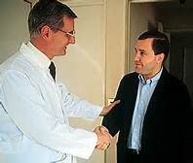
Ética y Humanismo
La relación médico-paciente era tan natural en la práctica de la medicina que no se hablaba de ella. No se escribía.

Slide 12
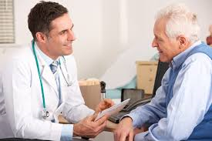
Ética y Humanismo
Su existencia se consideraba un hecho, como base del trabajo del médico con el enfermo.

Slide 13
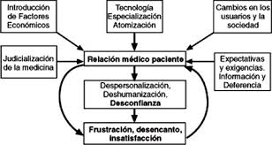
Ética y Humanismo
Se empieza a hablar de esta relación cuando se empieza a sentir con alarma que se está perdiendo.

Slide 14
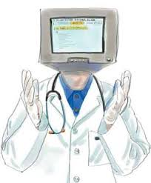
Ética y Humanismo
Con el avance de la ciencia y tecnología el acto médico empieza a depender en gran parte de su uso en el diagnóstico y tratamiento y pareciera que la presencia curadora del médico pierde importancia.

Slide 15
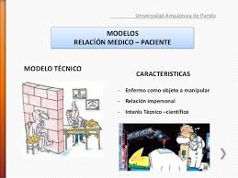
Ética y Humanismo
¿Es importante que subsista esta relación aún en los tiempos en que la medicina se sustenta en la utilización de métodos de diagnóstico y tratamiento que parecen ser el paradigma de la medicina actual?.

Slide 16
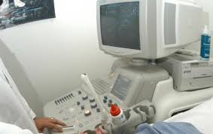
Ética y Humanismo
La respuesta es SÍ. Las nuevas técnicas y procedimientos enriquecen los recursos del médico, pero no sustituyen el poder terapéutico de una buena relación.

Slide 17
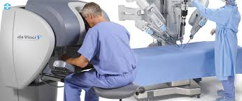
Ética y Humanismo
A continuación se presentan diversos modelos de relación médico-paciente

Slide 18
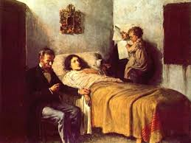
Ética y Humanismo
Modelo paternalista
Prevalece la actitud autoritaria del médico; el enfermo sólo acata las indicaciones, no se toma en cuenta su opinión, dudas o temores.

Slide 19
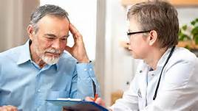
Ética y Humanismo
Modelo informativo
El objetivo es proporcionar al paciente toda la información relevante para que pueda elegir la intervención que desee.

Slide 20

Ética y Humanismo
Modelo interpretativo
El objetivo es determinar los valores del paciente y qué es lo que realmente desea para ayudarle a elegir, de las intervenciones médicas disponibles, las que satisfagan sus valores.

Slide 21
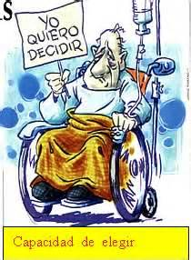
Ética y Humanismo
Modelo deliberativo
El objeto de la relación es auxiliar al paciente a determinar y elegir
los mejores valores relacionados con su salud y que pueden desarrollarse en el acto clínico.

Slide 22
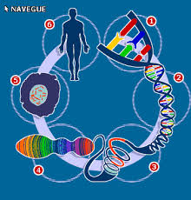
Ética y Humanismo
C) Plantas transgénicas
La bioética se desarrolla a partir de la manipulación del genoma de los seres vivos.

Slide 23
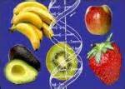
Ética y Humanismo
La diversidad de opiniones en torno a los alimentos transgénicos está marcada por cuestiones éticas.

Slide 24

En Europa existen cadenas de supermercados y tiendas de alimentos que se han comprometido a no vender alimentos con contenido de OGM.

Slide 25
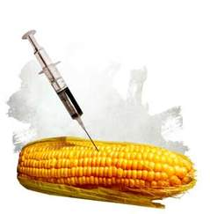
Ética y Humanismo
Otro aspecto ético es el de los efectos de la agricultura industrializada sobre el ambiente

Slide 26
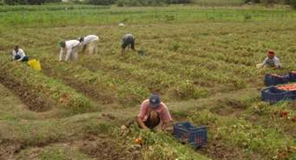
Ética y Humanismo
Estos efectos, provenientes del modelo de la RV, fueron catastróficos. Los niveles en que se han vertido agroquímicos al suelo y al agua resultan realmente peligrosos.

Slide 27
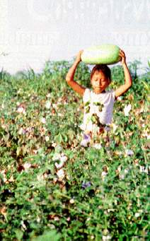
Ética y Humanismo
La industria biotecnológica argumenta que los cultivos transgénicos representan un avance que puede llevar a la disminución de la aplicación de insecticidas.

Slide 28
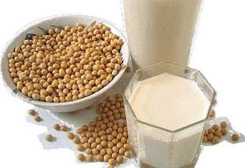
Ética y Humanismo
Por otro lado, la discusión surge en torno a que los cultivos resistentes a herbicidas permiten una aplicación amplia de agroquímicos, eliminando toda clase de malezas tanto dañinas para los cultivos como inocuas o benéficas.

Slide 29
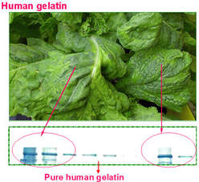
Ética y Humanismo
Otro aspecto ético es el concerniente a los cultivos transgénicos industriales , ya que la transformación acarrea fuertes impactos, en virtud de que se busca transformar a la planta en un reactor industrial para producir fármacos, combustibles o plásticos.

Slide 30
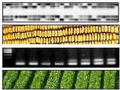
Ética y Humanismo
La polémica gira en torno a si es ético transformar plantas alimenticias así, por los evidentes riesgos de liberar estas nuevas variedades en el ambiente.

Slide 31
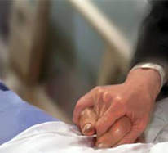
Ética y Humanismo
D) Eutanasia
Eutanasia “ muerte buena”. |  | jurídicamente: muerte sin sufrimiento físico provocada por propia voluntad de un enfermo incurable.

Slide 32
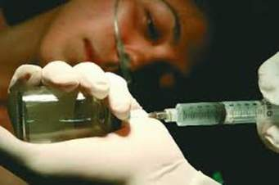
Ética y Humanismo
En la práctica: administrar drogas, fármacos u otras sustancias que alivien el dolor aunque, derivado de ello, se acorte la vida.

Slide 33
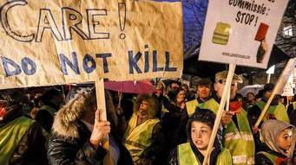
Ética y Humanismo
La aplicación de la eutanasia ha sido un problema permanente a lo largo de la historia de la humanidad.

Slide 34
Ética y Humanismo
Carta de los derechos generales de las pacientes y los pacientes
http://bvs.insp.mx/local/File/CARTA%20DER.%20G.%20PACIENTES.pdf
La relación médico-paciente - edigraphic.com
www.medigraphic.com/pdfs/cirgen/cg-2011/cgs112c.pdf
Modelos de la relación médico - paciente
http://www.iztacala.unam.mx/rrivas/NOTAS/Notas1Introduccion/etimodelos.html

Slide 35
Ética y Humanismo
Massieu Trigo, Yolanda Cristina. (2009). Cultivos y alimentos transgénicos en México: El debate, los actores y las fuerzas sociopolíticas. Argumentos (México, D.F.), 22(59), 217-243. Recuperado en 12 de octubre de 2016, de http://www.scielo.org.mx/scielo.php?script=sci_arttext&pid=S0187-57952009000100008&lng=es&tlng=es.
Creagh Peña, Mabel, Dilema ético de la eutanasia Revista Cubana de Salud Pública [en línea] 2012, 38 (Marzo-Sin mes) : [Fecha de consulta: 12 de octubre de 2016] Disponible en:<http://www.redalyc.org/articulo.oa?id=21421516014> ISSN 0864-3466

Slide 36
Ética y Humanismo
https://es.wikisource.org/wiki/C%C3%B3digo_de_Hammurabi:_Leyes_151_a_200
http://www.innsz.mx/opencms/contenido/investigacion/comiteEtica/helsinki.html
https://www.google.com.mx/search?q=genoma+humano&client=firefox-b&source=lnms&tbm=isch&sa=X&ved=0ahUKEwi2_LHaudbPAhWFPD4KHce2DqsQ_AUICCgB&biw=1280&bih=667
https://encrypted-tbn0.gstatic.com/images?q=tbn:ANd9GcTpwG-4GCOEwV-csJIxnU5bQ8R3AhC3pHtU4eVwhKsJSpgdgnNx

